Slide 1
সবাইকে
স্বাগত

Slide 2
প্রদীপ কুমার রায়
সহকারী শিক্ষক
বাসুদেবপুর সরকারি প্রাথমিক বিদ্যালয়
ঠাকুরগাঁও সদর, ঠাকুরগাঁও

Slide 3
বিষয়: গণিত
শ্রেণি : দ্বিতীয়

Slide 4
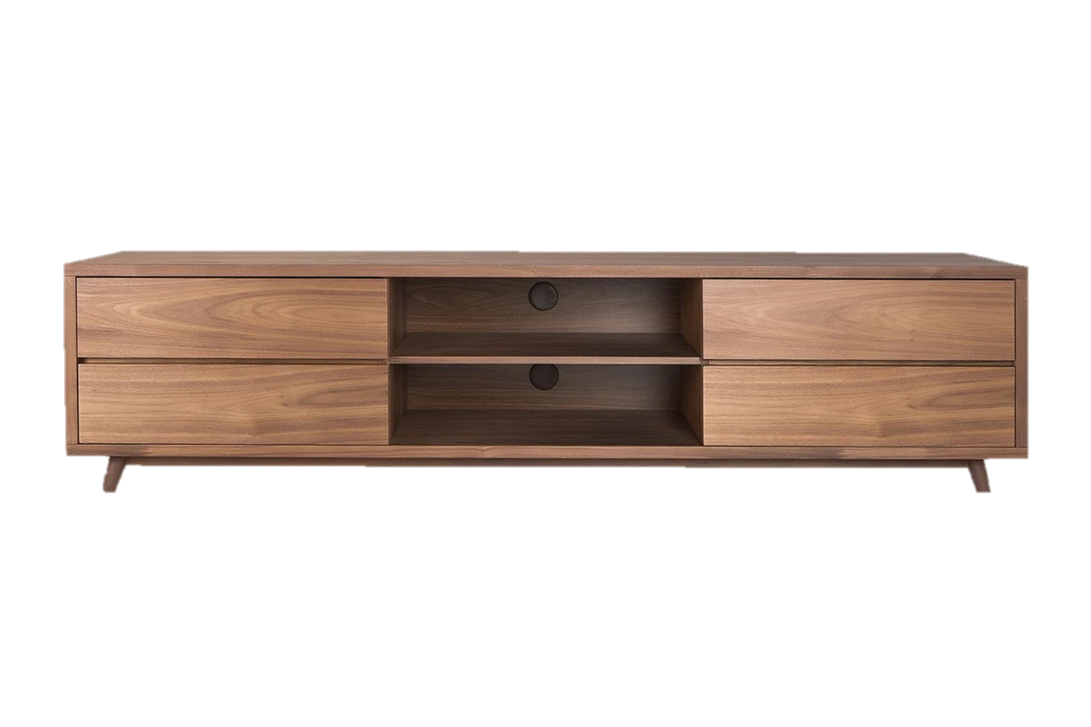
চলো,আমরা একটা ভিডিও দেখি।
ভিডিও দেখে কী বুঝলে?

Slide 5
আজকের পাঠ
৯ এর গুণ

Slide 6
শিখনফল
শিখনফলঃ
১২.১ উপকরণ ব্যবহার করে গুণ করতে পারবে।
১২.১ উপকরণ ব্যবহার করে গুণ করতে পারবে।
১২.২ গুণের নামতা ( ১-১০ পর্যন্ত ) বলতে ও ব্যবহার করতে পারবে।

Slide 7
লক্ষ্য করি
৯
×
১
=
৯

Slide 8
লক্ষ্য করি
৯
+
৯
=
১৮
৯
×
২
=
১৮

Slide 9
লক্ষ্য করি
৯
+
৯
+
৯
=
২৭
৯
×
৩
=
২৭

Slide 10
লক্ষ্য করি
৯
+
৯
+
৯
+
৯
=
৩৬
৯
×
৪
=
৩৬

Slide 11
লক্ষ্য করি
৯
×
৫
=
৪৫

Slide 12
লক্ষ্য করি
৯
×
৬
=
৫৪

Slide 13
লক্ষ্য করি
৯
×
৭
=
৬৩

Slide 14
লক্ষ্য করি
৯
×
৮
=
৭২

Slide 15
লক্ষ্য করি
৯
×
৯
=
৮১

Slide 16
লক্ষ্য করি
৯
×
১০
=
৯০

Slide 17
লক্ষ্য করি
৯ × ১ = ৯
৯ × ৬ = ৫৪
৯ × ২ = ১৮
৯ × ৭ = ৬৩
৯ × ৩ = ২৭
৯ × ৮ = ৭২
৯ × ৪ = ৩৬
৯ × ৯ = ৮১
৯ × ৫ = ৪৫
৯ × ১০ = ৯০

Slide 18
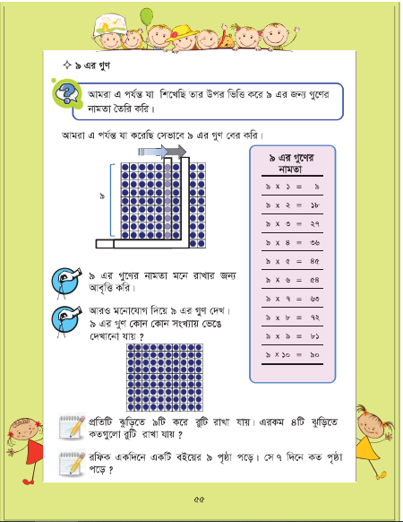
তোমাদের পাঠ্য বইয়ের ৫৫ পৃষ্ঠা বের কর

Slide 19
অনুশীলন করি
৯
×
২
=
১৮
৯
×
৪
=
৩৬
৯
×
১০
=
৯০

Slide 20
বাড়ির কাজ
৯ এর গুণের নামতা খাতায় লিখবে।

Slide 21
সবাইকে ধন্যবাদ

